Slide 1


Решение учебно-практических
и учебно-познавательных задач
в начальной школе
Клементьева Ольга Павловна, заместитель директора по УВР,
учитель начальных классов ЧОУ «Аметист»

Slide 2
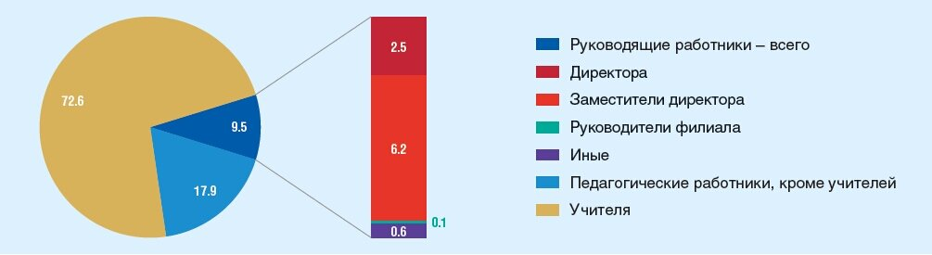
Структура кадрового состава общеобразовательных организаций в 2019 году (проценты; включая совместителей)

Slide 3
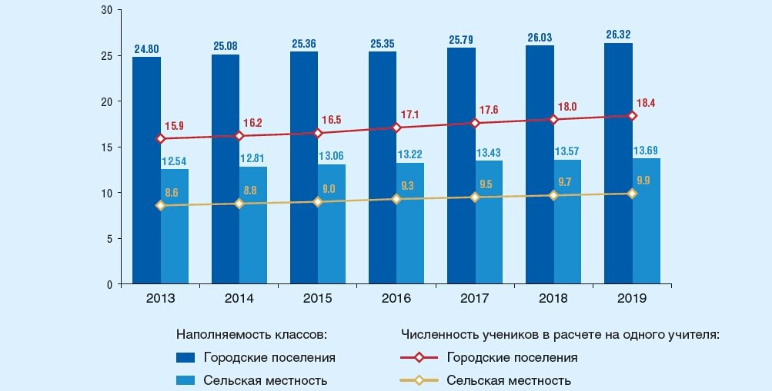
В исследованиях ОЭСР одним из ключевых показателей обеспеченности школ педагогическими кадрами считается численность обучающихся в расчете на одного учителя. В 2017 году в России значение этого индикатора по начальной школе было одним из самых высоких – 21,1 (против 15 в среднем по ОЭСР),
по основной школе – ниже среднего по ОЭСР (10,4 против 13).

Slide 4
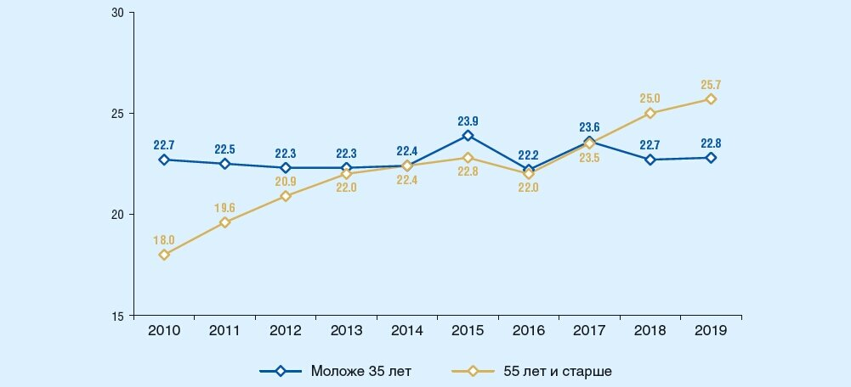
По данным официальной статистики, доля молодых (до 35 лет) учителей в России в последние несколько лет относительно стабильна, но при этом становится все больше учителей в возрасте 55 лет и старше. Рассматриваемая возрастная граница в 55 лет до недавнего времени определяла начало пенсионного возраста.

Slide 5

Что такое активные методы обучения?

Slide 6
Активные методы обучения – это методы, побуждающие учащихся к активной мыслительной и практической деятельности в процессе овладения учебным материалом.

Slide 7
Зачем нужны АМО?
- Повышение учебной мотивации
- Активизация познавательной активности учащихся
- Развитие способности к самостоятельному обучению
- Выработка навыков работы в коллективе
- Коррекция самооценки учащихся
Формирование и развитие коммуникативных навыков (навыков общения со сверстниками,
и с учителями).

Slide 8
Итоговой оценкой выпускника начальной школы является способность обучающихся решать учебно-познавательные и учебно-практические задачи на основе метапредметных действий.

Slide 9
Метапредметные результаты образовательной деятельности — способы деятельности, применимые как в рамках образовательного процесса, так и при решении проблем в реальных жизненных ситуациях, освоенные обучающимися на базе одного, нескольких или всех учебных предметов.
Личностные результаты образовательной деятельности — система ценностных отношений обучающихся — к себе, другим участникам образовательного процесса, самому образовательному процессу и его результатам, сформированные в образовательном процессе.

Slide 10
Учебно - познавательные задачи- задачи на поиск и анализ информации, необходимой для решения учебно - практических задач. УПЗ обеспечивают сам процесс научения (формирования понятий и способов предметной и метапредметной деятельности);
Учебно - практические задачи описывают реальные жизненные задачи, для решения которых необходимо применить те или иные предметные знания, ориентированы на применение (отработку) уже освоенных действий (знаний, умений) в известной ситуации, как правило, внутри конкретного учебного предмета.

Slide 11

Классы учебно-познавательных и учебно-практических задач

Slide 12
учебно-познавательные задачи, направленные на формирование и оценку умений и навыков, способствующих освоению систематических знаний.
учебно-познавательные задачи, направленные на формирование и оценку навыка самостоятельного приобретения, переноса и интеграции знаний как результата использования знако-символических средств и/или логических операций сравнения, анализа, синтеза, обобщения, интерпретации, оценки, классификации по родовидовым признакам, установления аналогий и причинно-следственных связей, построения рассуждений, соотнесения с известным
учебно-практические задачи, направленные на формирование и оценку навыка разрешения проблем/проблемных ситуаций, требующие принятия решения в ситуации неопределённости, например, выбора или разработки оптимального либо наиболее эффективного решения, создания объекта с заданными свойствами, установления закономерностей или «устранения неполадок» и т. п.

Slide 13
учебно-практические задачи, направленные на формирование и оценку навыка сотрудничества, требующие совместной работы в парах или группах с распределением ролей/функций и разделением ответственности за конечный результат
учебно-практические задачи, направленные на формирование и оценку навыка коммуникации, требующие создания письменного или устного текста/высказывания с заданными параметрами: коммуникативной задачей, темой, объёмом, форматом
учебно-практические и учебно-познавательные задачи, направленные на формирование и оценку навыка самоорганизации и саморегуляции, наделяющие учащихся функциями организации выполнения задания: планирования этапов выполнения работы, отслеживания продвижения в выполнении задания, соблюдения графика подготовки и предоставления материалов, поиска необходимых ресурсов, распределения обязанностей и контроля качества выполнения работы

Slide 14
учебно-практические и учебно-познавательные задачи, направленные на формирование и оценку навыка рефлексии, что требует от обучающихся самостоятельной оценки или анализа собственной учебной деятельности с позиций соответствия полученных результатов учебной задаче, целям и способам действий, выявления позитивных и негативных факторов, влияющих на результаты и качество выполнения задания и/или самостоятельной постановки учебных задач
учебно-практические и учебно-познавательные задачи, направленные на формирование ценностно-смысловых установок, что требует от обучающихся выражения ценностных суждений и/или своей позиции по обсуждаемой проблеме на основе имеющихся представлений о социальных и/или личностных ценностях, нравственно-этических нормах, эстетических ценностях, а также аргументации
учебно-практические и учебно-познавательные задачи, направленные на формирование и оценку ИКТ-компетентности обучающихся, требующие педагогически целесообразного использования ИКТ в целях повышения эффективности процесса формирования всех перечисленных выше ключевых навыков

Slide 15






Slide 16




1 класс
Этот волшебный мир
2 класс
Человек и природа
3 класс
Наука и техника
4 класс
Мир профессий

Slide 17
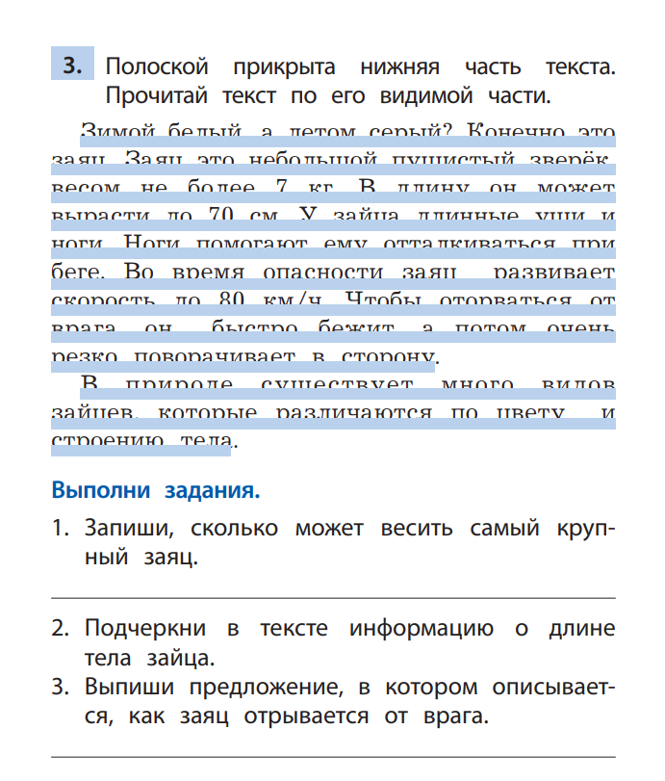
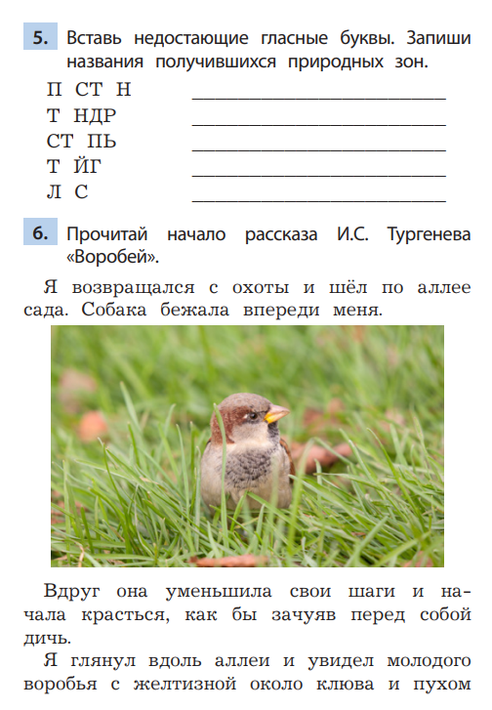
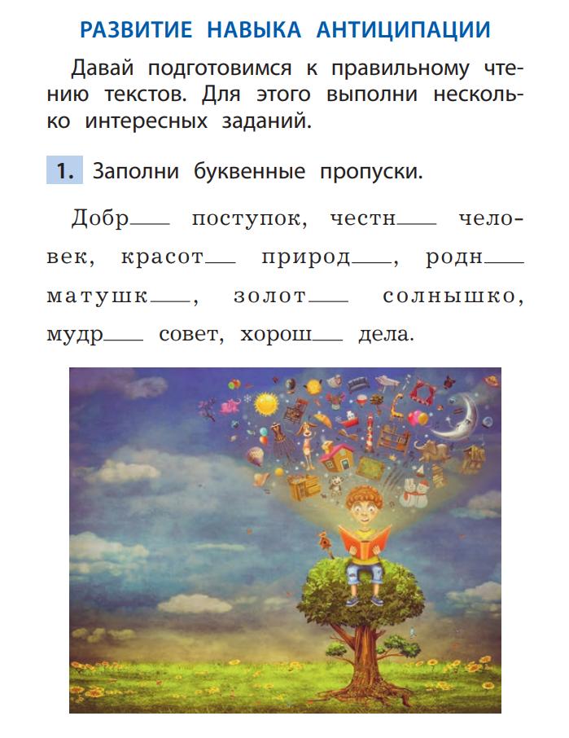
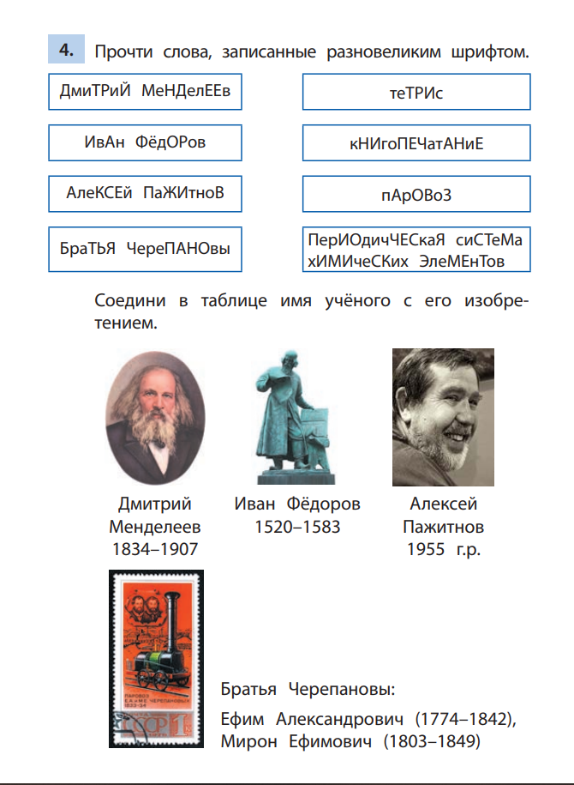
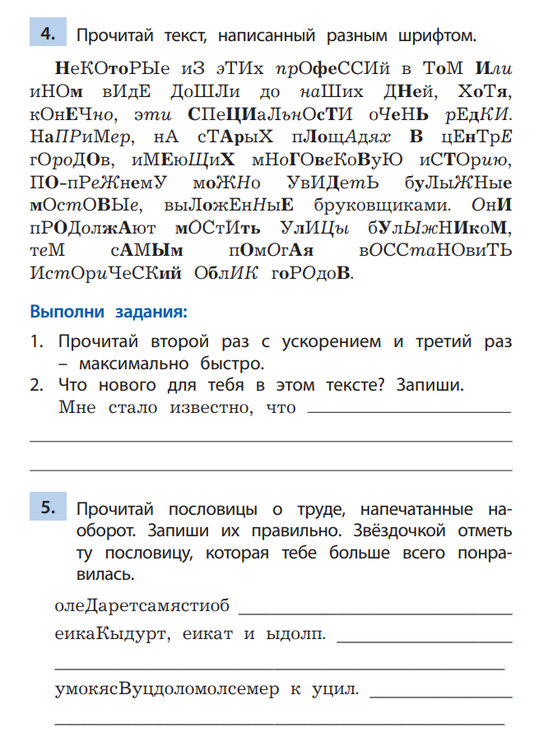

Slide 18
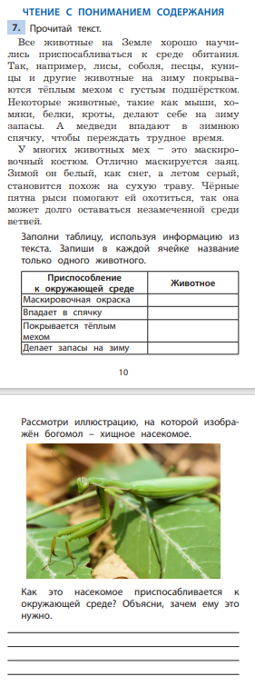
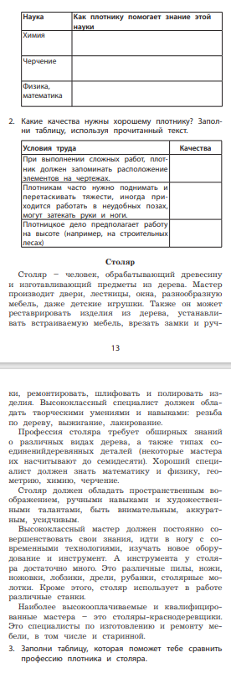
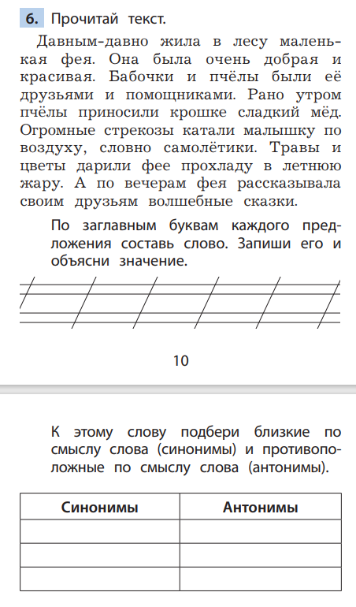
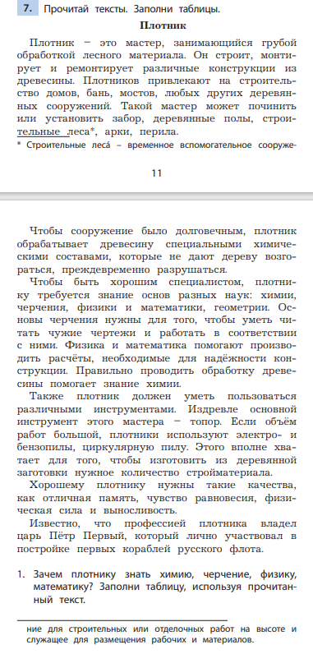
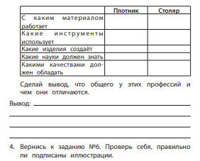

Slide 19
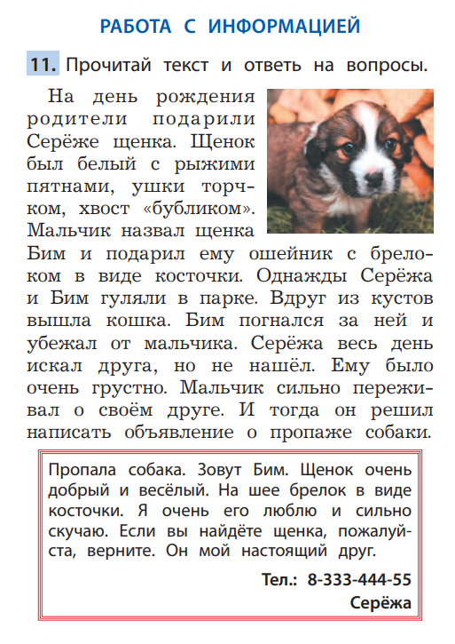
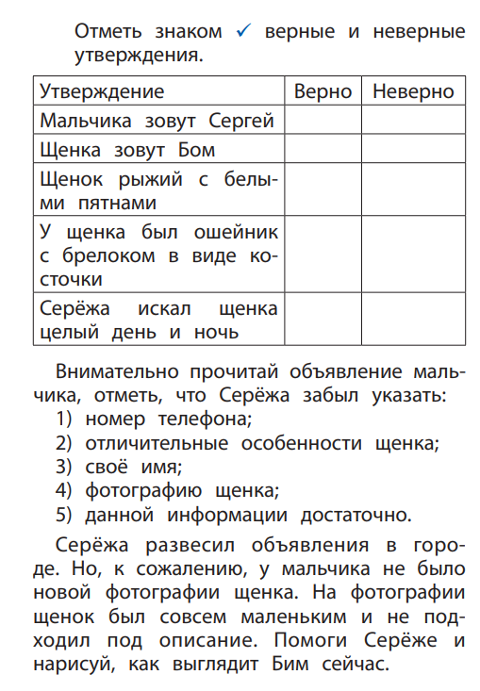
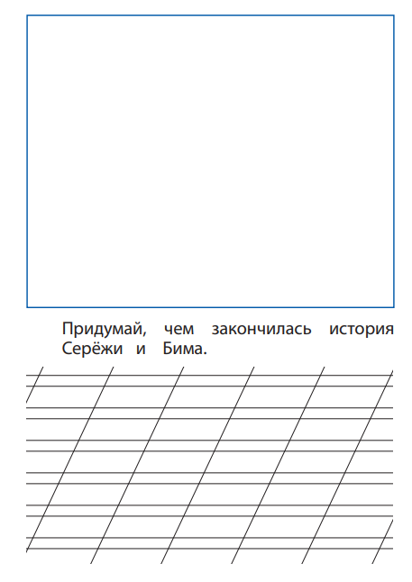

Slide 20
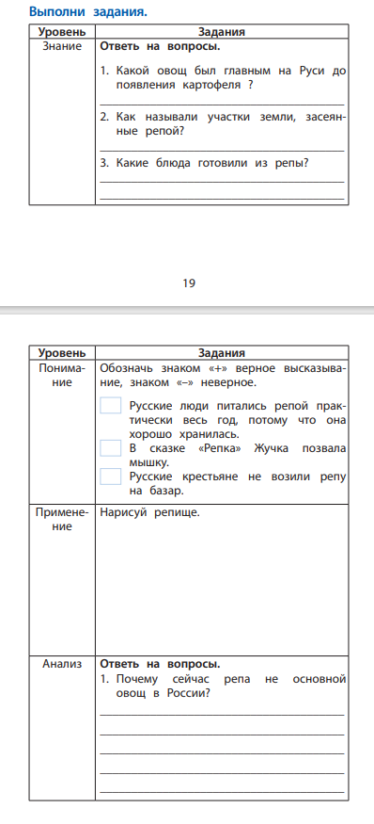
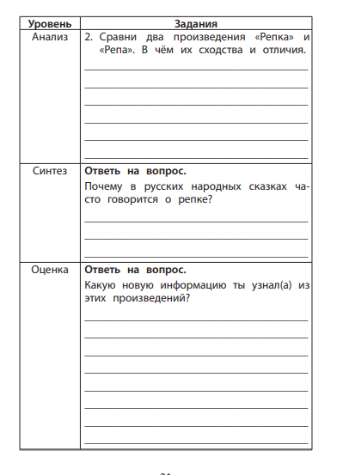
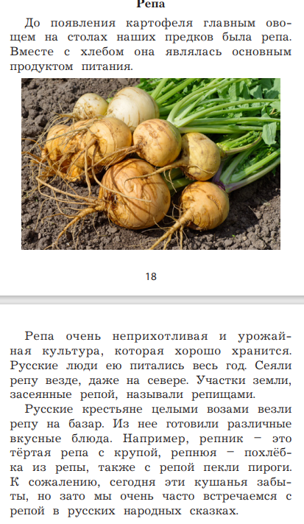

Slide 21
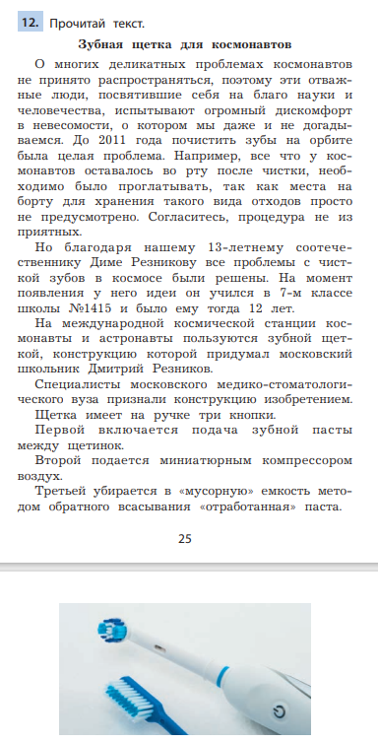
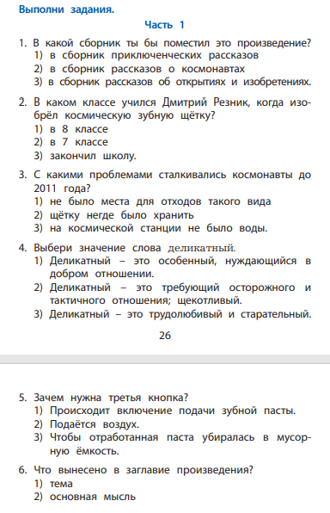
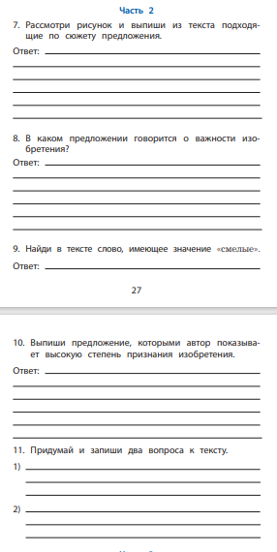
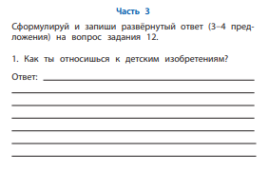

Slide 22
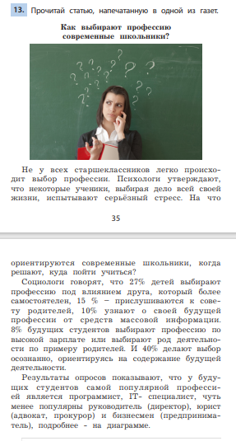
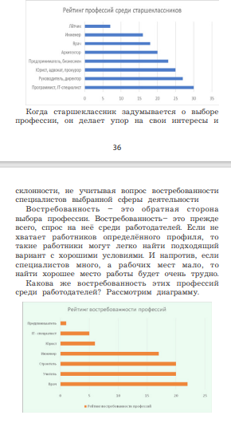
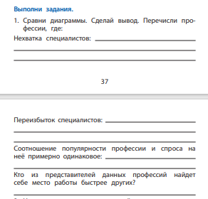
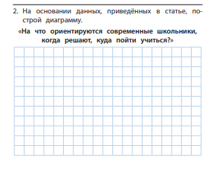

Slide 23
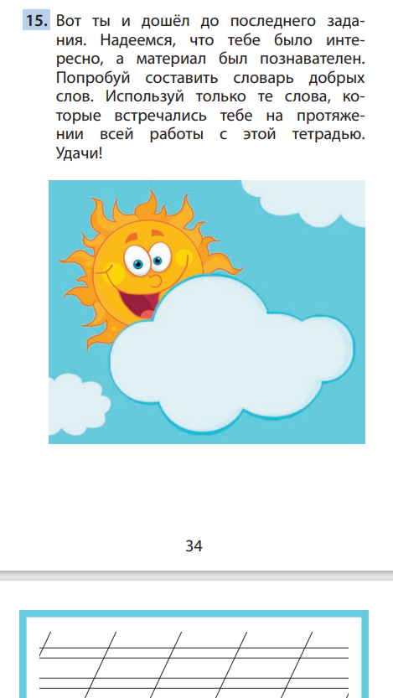
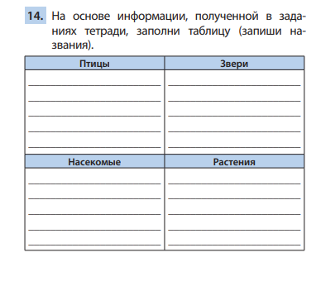
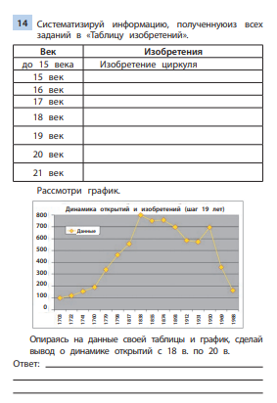
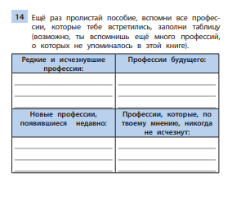

Slide 24
Что такое
естественнонаучная грамотность ?

Slide 25

способность человека осваивать и использовать естественнонаучные знания для распознания и постановки вопросов, для освоения новых знаний, для объяснения естественнонаучных явлений и формулирования основанных на научных доказательствах выводов в связи с естественнонаучной проблематикой
способность понимать основные особенности естествознания как формы человеческого познания
способность демонстрировать осведомленность в том, что естественные науки и технология оказывают влияние на материальную, интеллектуальную и культурную сферы общества
способность проявлять активную гражданскую позицию при рассмотрении проблем, связанных с естествознанием

Slide 26
Что такое
математическая грамотность ?

Slide 27
способность человека определять и понимать роль математики в мире,
в котором он живет
умение высказывать хорошо обоснованные математические суждения
способность использовать математику так, чтобы удовлетворять в настоящем и будущем потребности, присущие созидательному, заинтересованному и мыслящему гражданину

Slide 28





Slide 29
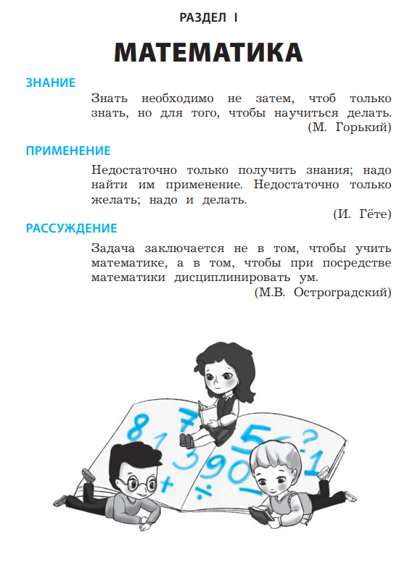
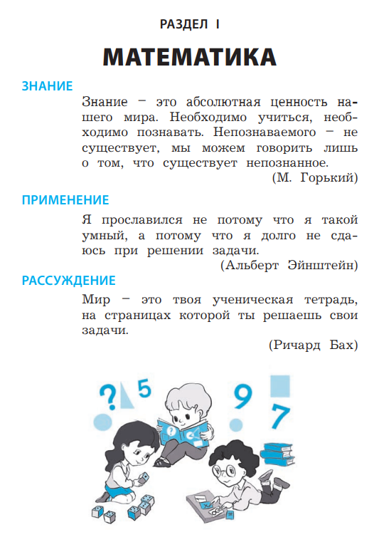

Slide 30
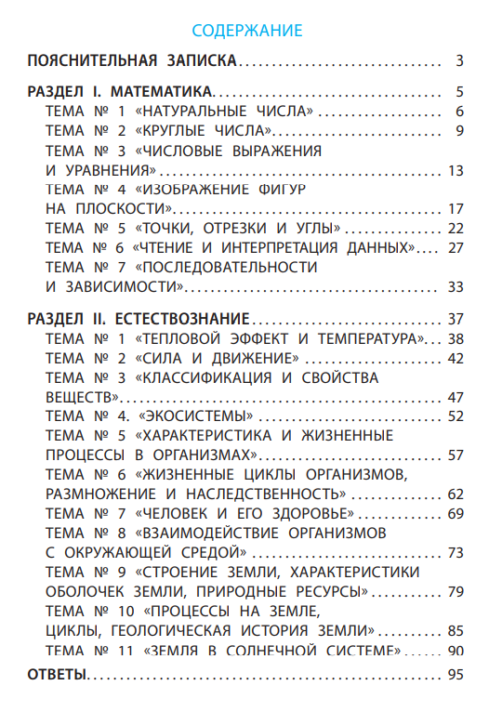
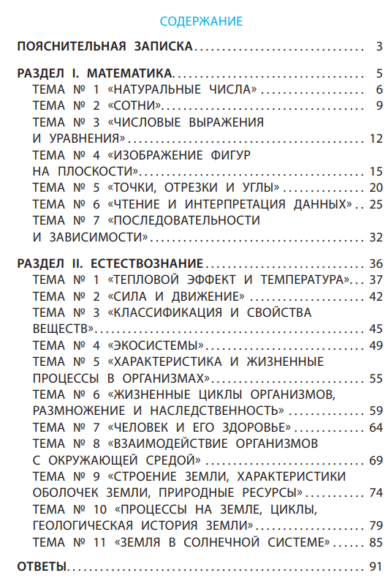


Slide 31

Блоки
Блок «Знание» включает задачи по математике, которые требуют от обучающегося академических знаний свойств чисел и простых геометрических фигур, воспроизводства определений и извлечения информации из стандартных схем и диаграмм. В естественных науках необходимо продемонстрировать знания о свойствах отдельных организмов и материалов, явлений и процессов, естественнонаучных терминов и единиц измерения
При выполнении тестовых заданий блока «Применение» обучающиеся должны показать навыки решения математических и естественно-научных задач с различными жизненными ситуациями, интерпретации данных таблиц и схем, диаграмм и схем, проведения экспериментальных работ.
Задания блока «Рассуждение» выявляют навыки логического и системного мышления обучающихся. Задачи, требующие рассуждений, могут различаться между собой новизной предлагаемой ситуации, сложностью вопроса, количеством шагов решения, необходимостью интегрирования знаний различных разделов математики. Выполнение естественно-научных тестов требует от обучающихся объяснения тех или иных явлений, аргументации обоснованных выводов, обобщения и интегрирования знаний различных областей естествознания

Slide 32
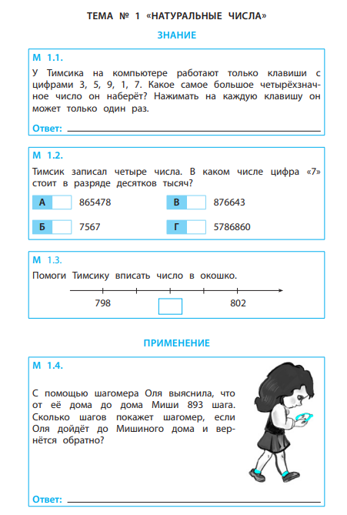
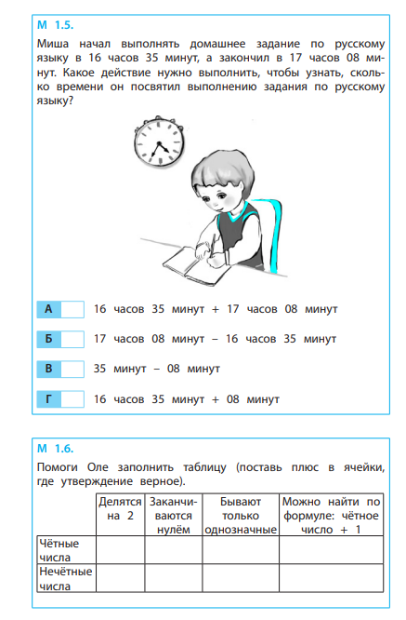
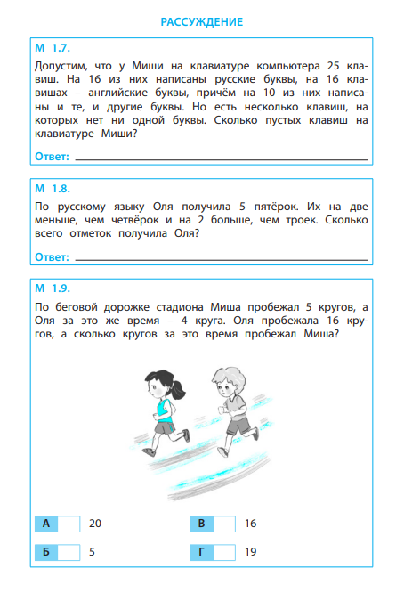

Slide 33
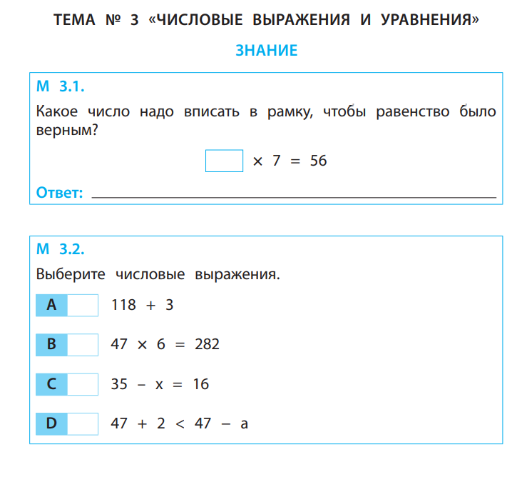
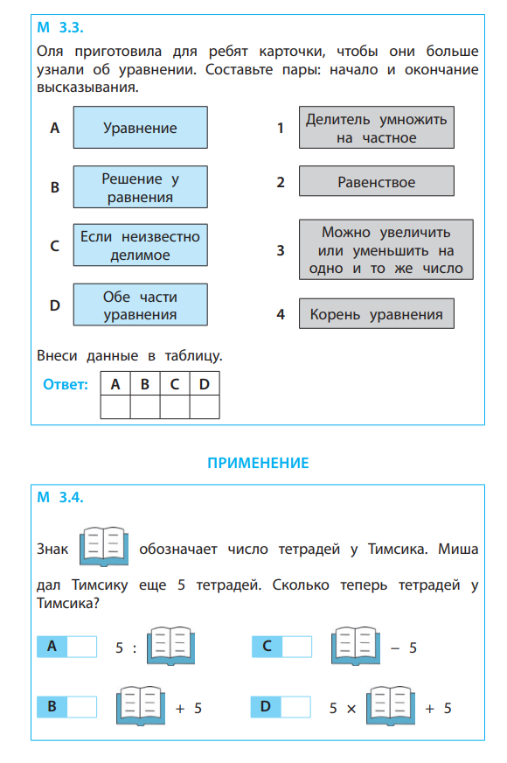
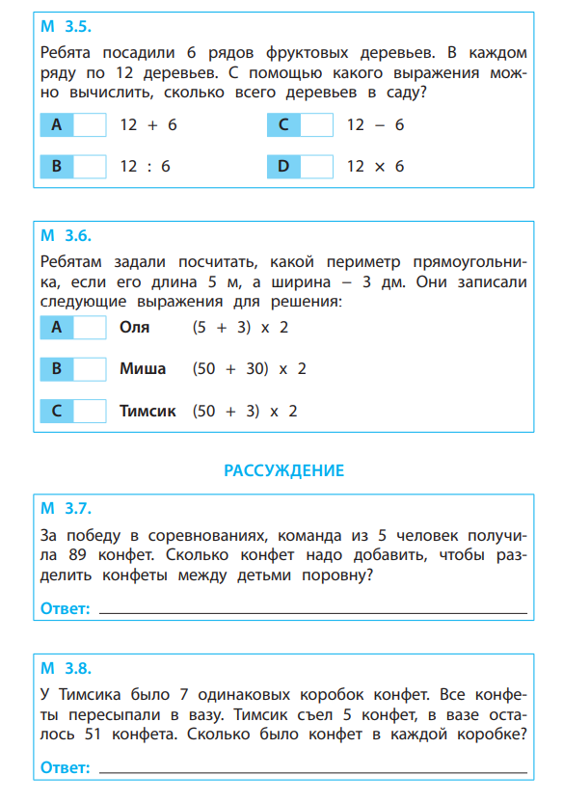
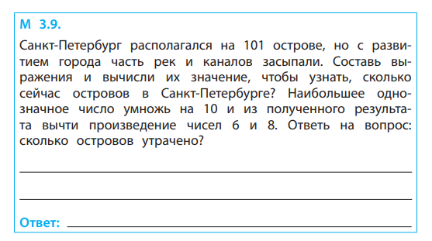

Slide 34
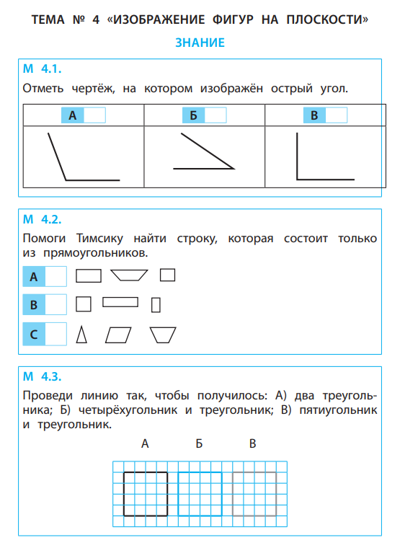
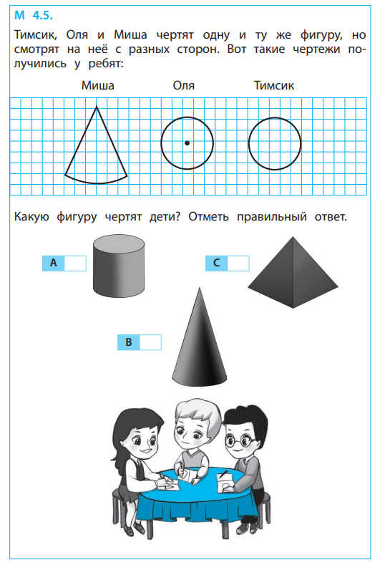
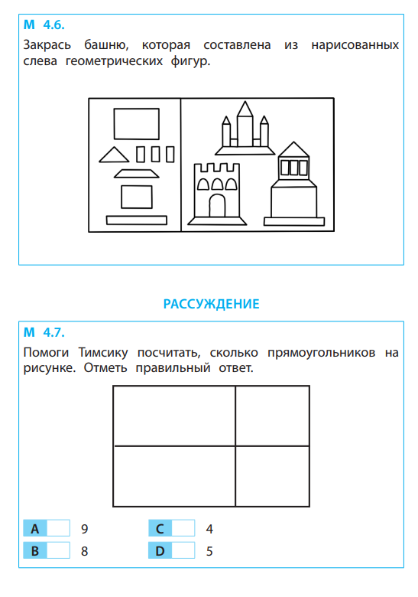
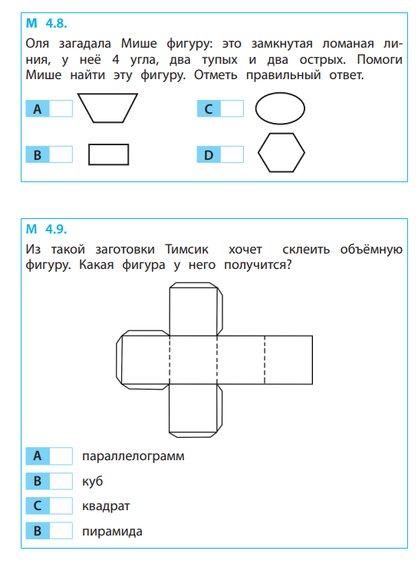
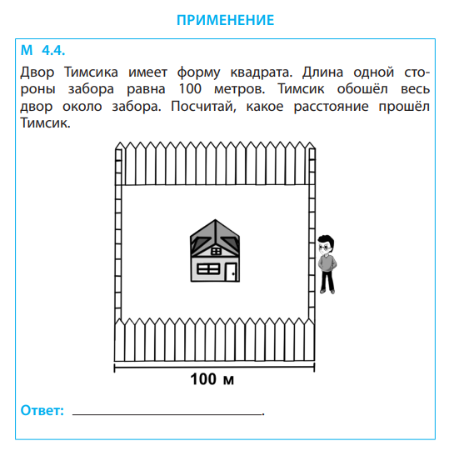

Slide 35
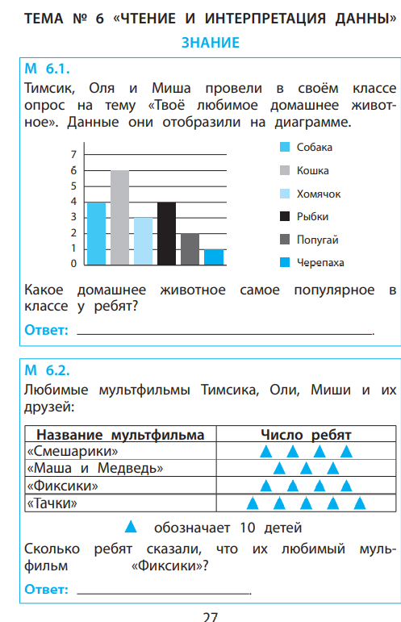
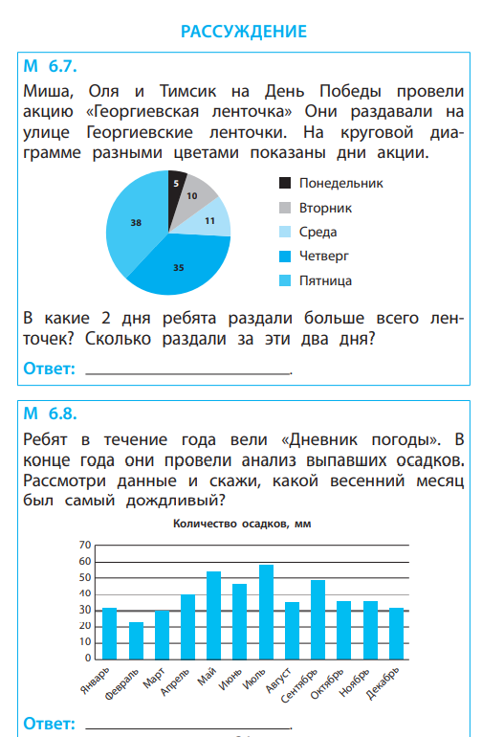
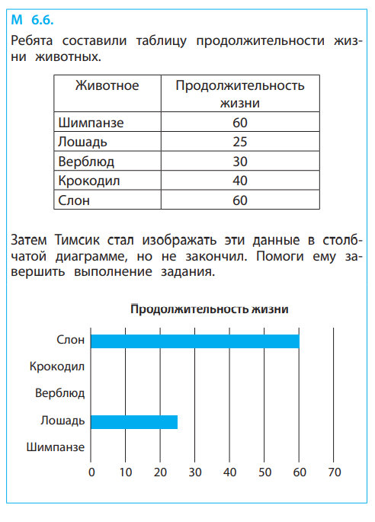


Slide 36



Slide 37






Slide 38





Slide 39





Slide 40




Slide 41


Издательство «Интеллект-Центр»
www.intellectcentre.ru
E-mail: intellect@izentr.ru
Тел./факс: (495) 660-34-53

Slide 42


ВНИМАНИЕ!
СПЕЦИАЛЬНОЕ ПРЕДЛОЖЕНИЕ
ДЛЯ НАЧАЛЬНОЙ ШКОЛЫ
ОТ ИЗДАТЕЛЬСТВА «ИНТЕЛЛЕКТ-ЦЕНТР»!
Предлагаем приобрести ознакомительный комплект пособий для начальной школы!
Комплект состоит из 40 актуальных пособий!
Стоимость комплекта: 2 900 руб. (без учёта доставки)
Заявки направляйте по почте: intellect@izentr.ru

Slide 43



Издательство «Интеллект-Центр» приглашает учителей
на курсы повышения квалификации!
(лицензия № 0411759 от 27.10.2021 года)
Форма обучения: заочная (дистанционная).
Расписание занятий: в любое удобное для вас время! Высылается видеозапись занятий.
Документ по окончании обучения: удостоверение о повышении квалификации установленного образца.
Стоимость обучения в 2022 году: 3 000 рублей (36 часов).
Подробнее о курсах можно узнать на сайте издательства: www.intellectcentre.ru
Записаться на курсы можно по почте: intellect@izentr.ru

Slide 44

Издательство «Интеллект-Центр» приглашает пройти обучение по программе дополнительного профессионального образования (повышения квалификации)
«Всероссийские проверочные работы - как инструмент критериального оценивания образовательных результатов обучающихся».
Автор курса: Волкова Елена Васильевна, председатель Ассоциации учителей начальных классов, учитель начальных классов ГБОУ Школа № 2101 г. Москвы, автор учебных пособий для начальной школы.
Старт курсов: 1 марта 2022 года
Онлайн-обучение: Обучаетесь дистанционно в удобное для вас время! Вам высылается видеозапись и материалы занятий.
Количество часов: 36 ак. часов
Цель курса: совершенствование профессиональных компетенций учителей начальных классов в области подготовки, проведения и оценивания ответов обучающихся Всероссийских проверочных работ (ВПР).
Записаться на программу можно по почте: intellect@izentr.ru

Slide 45

+7 (495) 286-91-49
school-ametist@mail.ru
Московская область, город Химки,
улица Чкалова, дом 5
Сайт: http://school-ametist.ru/
Клементьева Ольга Павловна
+7 916 854 667 45
olga.gramotey@gmail.com

Slide 46
Наши социальные сети

